Slide 1

2
5
2
مراجعة
الدرس 4
الدرس 3
الدرس 2
الدرس 1

Slide 2


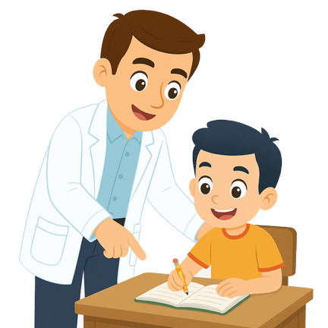



أيقونات توجيهية
توجيهات الأستاذ(ة)
تعيين تلميذ للإجابة
المرور بين الصفوف
عرض فيديو
المرور للشريحة الموالية بعد عرض الفيديو
العمل في ثنائيات

Slide 3

(ة)خاص بالأستاذ
برمجة الأسبوع الثاني
الدرس 2
الدرس 1
تنظيم ومعالجة البيانات (2)
تنظيم ومعالجة البيانات (1)
الدرس4
الدرس3
حل المسائل (البحث عن قيمة الجزء)
تنظيم ومعالجة البيانات (3)
مراجعة
مراجعة وتثبيت دروس الأسبوع

Slide 4
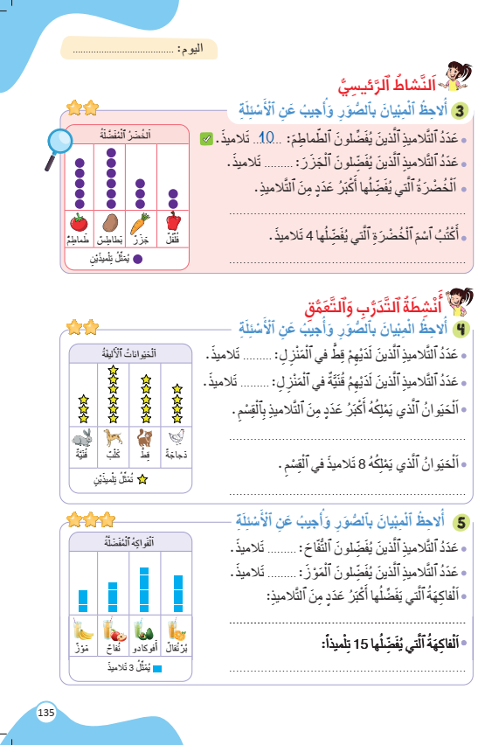
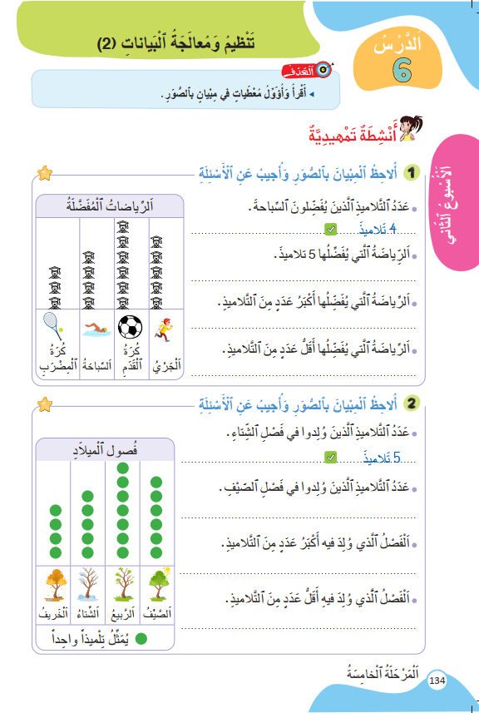
درس اليوم
(ة)خاص بالأستاذ
تنظيم ومعالجة البيانات (2)

Slide 5



(ة)خاص بالأستاذ
مراحل الدرس
1
افتتاح الدرس
1
15
1
2
نمذجة
10
1
ممارسة موجهة
3
15
1
ممارسة مستقلة
4
12
1
اختتام الدرس
5
3

Slide 6
(ة)خاص بالأستاذ
عند نهاية الدرس
على الأقل 80% من المتعلمين سيكونون قادرين على:
قراءة وتأويل معطيات في مبيان بالصور.

Slide 7

(ة)خاص بالأستاذ
افتتاح الدرس
1
الحساب الذهني
أنشطة تمهيدية
1

Slide 8



مرحباً، سنتابع درسا جديدا مع مجد وندى.

Slide 9


سنبدأ بالحساب الذهني. خذوا دفاتر البحث.

Slide 10


لديكم دقيقة واحدة لإنجاز هذه العمليات. دوّنوا النتيجة فقط في دفاتركم كما في المثال.
A
8 x 2 = …
مثالٌ :
A
16
اُكْتُبُوا فِي دَفاتِرِكُمْ:

Slide 11

عرض فيديو الحساب الذهني
3 x 6 = …..
7 x 2 = …..
8 x 5 = …..
4 x 9 = …..
6 + 9 = …..
5 + 7 = …..
7 - 1 = …..
12 - 9 = …..

Slide 12

صححوا. لديكم دقيقة واحدة
1
18
14
40
36
3 x 6 = …..
7 x 2 = …..
8 x 5 = …..
4 x 9 = …..
15
12
6
3
6 + 9 = …..
5 + 7 = …..
7 - 1 = …..
12 - 9 = …..

Slide 13
(ة)خاص بالأستاذ
افتتاح الدرس
1
الحساب الذهني
أنشطة تمهيدية
1

Slide 14
خذوا كراساتكم الصفحة 134.

Slide 15
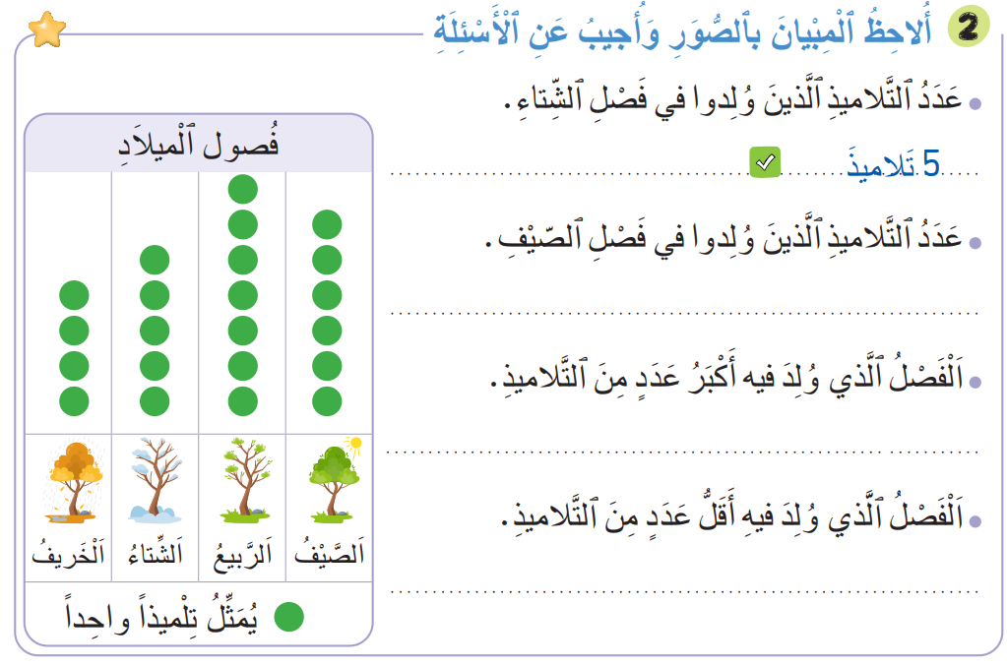
انتبهوا. هذا مبيان يمثل فصول ميلاد التلاميذ. كل قرص أخضر يمثل تلميذا واحدا.
يشير الأستاذ(ة) إلى مفتاح المبيان.

Slide 16
سأقرأ الأسئلة وتجيبون عنها انطلاقا من المبيان.

Slide 17
أنجزوا النشاط لديكم 3 دقائق.
3

Slide 18
صححوا.
1
6 تَلاميذَ.
فَصْلُ الرَّبيعِ.
فَصْلُ الْخَريفِ.

Slide 19
(ة)خاص بالأستاذ
نمذجة
2
قراءة وتأويل معطيات في مبيان بالصور.

Slide 20

الآن سنتعلم كيف نقرأ ونجيب عن أسئلة انطلاقا من مبيان بالصور.

Slide 21
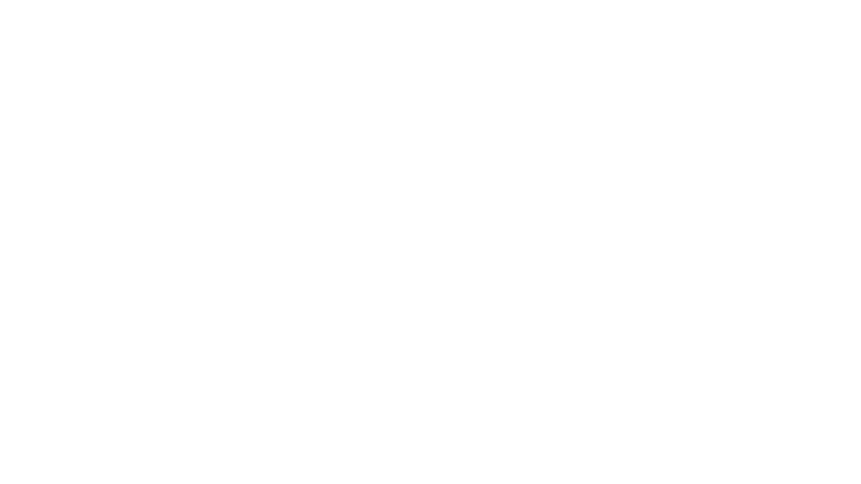
انتبهوا جيدا لشريط درس اليوم

Slide 22
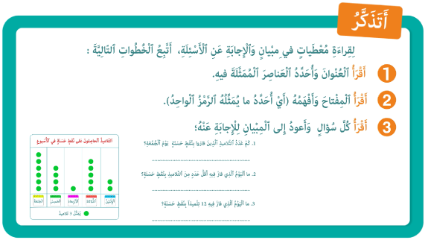
من يذكرنا بما تعلمناه مع مجد وندى؛

Slide 23
(ة)خاص بالأستاذ
ممارسة موجهة
3
النشاط 1
النشاط 2
النشاط 3

Slide 24

خذوا الألواح.

Slide 25
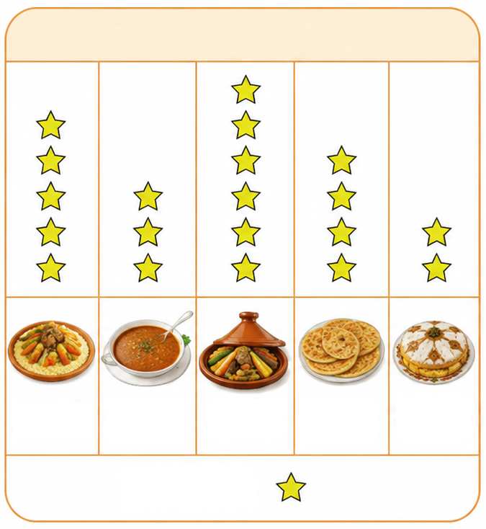

سنقرأ هذا المبيان ونجيب عن الأسئلة المرافقة له خطوة خطوة.
اَلْأُكْلاتُ الْمَغْرِبِيَّةُ الْمُفَضَّلَةُ
* عَدَدُ الْأَشْخاصِ الَّذينَ يُفَضِّلونَ الْكُسْكُسَ: .................
* عَدَدُ الْأَشْخاصِ الَّذينَ يُفَضِّلونَ الرَّغيفَ: .................
* اَلْأُكْلَةُ الَّتي يُفَضِّلُها 12 شَخْصاً هِي: .................
اَلْكُسْكُسُ
اَلْحَريرَةُ
اَلطّاجينُ
اَلرَّغيفُ
اَلرَّفيسَةُ
تُمَثِّلُ 4 أَشخاصٍ

Slide 26


ماذا نفعل في الخطوة الأولى؟
أُجيبُ عَنِ الْأَسْئِلَةِ مُسْتَعيناً بِالْمِبْيانِ ...
3
أَقْرَأُ الْمِفْتاحَ وَأَفْهَمُهُ...
2
أَقْرَأُ عُنْوانَ الْمِبْيانِ وَالْعَناصِرَ الْمُمَثَّلَةَ فيهِ
1
اَلْأُكْلاتُ الْمَغْرِبِيَّةُ الْمُفَضَّلَةُ
* عَدَدُ الْأَشْخاصِ الَّذينَ يُفَضِّلونَ الْكُسْكُسَ: .................
* عَدَدُ الْأَشْخاصِ الَّذينَ يُفَضِّلونَ الرَّغيفَ: .................
* اَلْأُكْلَةُ الَّتي يُفَضِّلُها 12 شَخْصاً هِي: .................
اَلْكُسْكُسُ
اَلْحَريرَةُ
اَلطّاجينُ
اَلرَّغيفُ
اَلرَّفيسَةُ
تُمَثِّلُ 4 أَشخاصٍ

Slide 27
من يقوم إلى السبورة ليقرأ عنوان المبيان ويحدد العناصر الممثلة فيه؟
أُجيبُ عَنِ الْأَسْئِلَةِ مُسْتَعيناً بِالْمِبْيانِ ...
3
أَقْرَأُ الْمِفْتاحَ وَأَفْهَمُهُ...
2
أَقْرَأُ عُنْوانَ الْمِبْيانِ وَالْعَناصِرَ الْمُمَثَّلَةَ فيهِ
1
اَلْأُكْلاتُ الْمَغْرِبِيَّةُ الْمُفَضَّلَةُ
* عَدَدُ الْأَشْخاصِ الَّذينَ يُفَضِّلونَ الْكُسْكُسَ: .................
* عَدَدُ الْأَشْخاصِ الَّذينَ يُفَضِّلونَ الرَّغيفَ: .................
* اَلْأُكْلَةُ الَّتي يُفَضِّلُها 12 شَخْصاً هِي: .................
اَلْكُسْكُسُ
اَلْحَريرَةُ
اَلطّاجينُ
اَلرَّغيفُ
اَلرَّفيسَةُ
تُمَثِّلُ 4 أَشخاصٍ

Slide 28
ماذا نفعل في الخطوة الثانية؟
أُجيبُ عَنِ الْأَسْئِلَةِ مُسْتَعيناً بِالْمِبْيانِ ...
3
أَقْرَأُ الْمِفْتاحَ وَأَفْهَمُهُ...
2
أَقْرَأُ عُنْوانَ الْمِبْيانِ وَالْعَناصِرَ الْمُمَثَّلَةَ فيهِ
1
اَلْأُكْلاتُ الْمَغْرِبِيَّةُ الْمُفَضَّلَةُ
* عَدَدُ الْأَشْخاصِ الَّذينَ يُفَضِّلونَ الْكُسْكُسَ: .................
* عَدَدُ الْأَشْخاصِ الَّذينَ يُفَضِّلونَ الرَّغيفَ: .................
* اَلْأُكْلَةُ الَّتي يُفَضِّلُها 12 شَخْصاً هِي: .................
اَلْكُسْكُسُ
اَلْحَريرَةُ
اَلطّاجينُ
اَلرَّغيفُ
اَلرَّفيسَةُ
تُمَثِّلُ 4 أَشخاصٍ

Slide 29
من يقرأ مفتاح المبيان ويحدد ما تمثله نجمة واحدة؟
أُجيبُ عَنِ الْأَسْئِلَةِ مُسْتَعيناً بِالْمِبْيانِ ...
3
أَقْرَأُ الْمِفْتاحَ وَأَفْهَمُهُ...
2
أَقْرَأُ عُنْوانَ الْمِبْيانِ وَالْعَناصِرَ الْمُمَثَّلَةَ فيهِ
1
اَلْأُكْلاتُ الْمَغْرِبِيَّةُ الْمُفَضَّلَةُ
* عَدَدُ الْأَشْخاصِ الَّذينَ يُفَضِّلونَ الْكُسْكُسَ: .................
* عَدَدُ الْأَشْخاصِ الَّذينَ يُفَضِّلونَ الرَّغيفَ: .................
* اَلْأُكْلَةُ الَّتي يُفَضِّلُها 12 شَخْصاً هِي: .................
اَلْكُسْكُسُ
اَلْحَريرَةُ
اَلطّاجينُ
اَلرَّغيفُ
اَلرَّفيسَةُ
تُمَثِّلُ 4 أَشخاصٍ

Slide 30
ماذا نفعل في الخطوة الثالثة؟
أُجيبُ عَنِ الْأَسْئِلَةِ مُسْتَعيناً بِالْمِبْيانِ ...
3
أَقْرَأُ الْمِفْتاحَ وَأَفْهَمُهُ...
2
أَقْرَأُ عُنْوانَ الْمِبْيانِ وَالْعَناصِرَ الْمُمَثَّلَةَ فيهِ
1
اَلْأُكْلاتُ الْمَغْرِبِيَّةُ الْمُفَضَّلَةُ
* عَدَدُ الْأَشْخاصِ الَّذينَ يُفَضِّلونَ الْكُسْكُسَ: .................
* عَدَدُ الْأَشْخاصِ الَّذينَ يُفَضِّلونَ الرَّغيفَ: .................
* اَلْأُكْلَةُ الَّتي يُفَضِّلُها 12 شَخْصاً هِي: .................
اَلْكُسْكُسُ
اَلْحَريرَةُ
اَلطّاجينُ
اَلرَّغيفُ
اَلرَّفيسَةُ
تُمَثِّلُ 4 أَشخاصٍ

Slide 31
اكتبوا على الألواح عدد الأشخاص الذين يفضلون أكلة الكسكس.
أُجيبُ عَنِ الْأَسْئِلَةِ مُسْتَعيناً بِالْمِبْيانِ ...
3
أَقْرَأُ الْمِفْتاحَ وَأَفْهَمُهُ...
2
أَقْرَأُ عُنْوانَ الْمِبْيانِ وَالْعَناصِرَ الْمُمَثَّلَةَ فيهِ
1
اَلْأُكْلاتُ الْمَغْرِبِيَّةُ الْمُفَضَّلَةُ
عَدَدُ الْأَشْخاصِ الَّذينَ يُفَضِّلونَ الْكُسْكُسَ: .................
عَدَدُ الْأَشْخاصِ الَّذينَ يُفَضِّلونَ الرَّغيفَ: .................
اَلْأُكْلَةُ الَّتي يُفَضِّلُها 12 شَخْصاً هِي: .................
اَلْكُسْكُسُ
اَلْحَريرَةُ
اَلطّاجينُ
اَلرَّغيفُ
اَلرَّفيسَةُ
تُمَثِّلُ 4 أَشخاصٍ

Slide 32
ارفعوا الألواح.

Slide 33
صححوا. من يشرح لنا كيف توصل إلى الجواب؟
أُجيبُ عَنِ الْأَسْئِلَةِ مُسْتَعيناً بِالْمِبْيانِ ...
3
أَقْرَأُ الْمِفْتاحَ وَأَفْهَمُهُ...
2
أَقْرَأُ عُنْوانَ الْمِبْيانِ وَالْعَناصِرَ الْمُمَثَّلَةَ فيهِ
1
اَلْأُكْلاتُ الْمَغْرِبِيَّةُ الْمُفَضَّلَةُ
عَدَدُ الْأَشْخاصِ الَّذينَ يُفَضِّلونَ الْكُسْكُسَ:
20 شَخْصاً
عَدَدُ الْأَشْخاصِ الَّذينَ يُفَضِّلونَ الرَّغيفَ: .................
اَلْأُكْلَةُ الَّتي يُفَضِّلُها 12 شَخْصاً هِي: .................
اَلْكُسْكُسُ
اَلْحَريرَةُ
اَلطّاجينُ
اَلرَّغيفُ
اَلرَّفيسَةُ
تُمَثِّلُ 4 أَشخاصٍ

Slide 34
اكتبوا على الألواح عدد الأشخاص الذين يفضلون الرغيف؟
أُجيبُ عَنِ الْأَسْئِلَةِ مُسْتَعيناً بِالْمِبْيانِ ...
3
أَقْرَأُ الْمِفْتاحَ وَأَفْهَمُهُ...
2
أَقْرَأُ عُنْوانَ الْمِبْيانِ وَالْعَناصِرَ الْمُمَثَّلَةَ فيهِ
1
اَلْأُكْلاتُ الْمَغْرِبِيَّةُ الْمُفَضَّلَةُ
عَدَدُ الْأَشْخاصِ الَّذينَ يُفَضِّلونَ الْكُسْكُسَ:
20 شَخْصاً
عَدَدُ الْأَشْخاصِ الَّذينَ يُفَضِّلونَ الرَّغيفَ: .................
اَلْأُكْلَةُ الَّتي يُفَضِّلُها 12 شَخْصاً هِي: .................
اَلْكُسْكُسُ
اَلْحَريرَةُ
اَلطّاجينُ
اَلرَّغيفُ
اَلرَّفيسَةُ
تُمَثِّلُ 4 أَشخاصٍ

Slide 35
ارفعوا الألواح.

Slide 36
صححوا. من يشرح لنا كيف توصل إلى الجواب؟
أُجيبُ عَنِ الْأَسْئِلَةِ مُسْتَعيناً بِالْمِبْيانِ ...
3
أَقْرَأُ الْمِفْتاحَ وَأَفْهَمُهُ...
2
أَقْرَأُ عُنْوانَ الْمِبْيانِ وَالْعَناصِرَ الْمُمَثَّلَةَ فيهِ
1
اَلْأُكْلاتُ الْمَغْرِبِيَّةُ الْمُفَضَّلَةُ
عَدَدُ الْأَشْخاصِ الَّذينَ يُفَضِّلونَ الْكُسْكُسَ:
20 شَخْصاً
عَدَدُ الْأَشْخاصِ الَّذينَ يُفَضِّلونَ الرَّغيفَ:
16 شَخْصاً
اَلْأُكْلَةُ الَّتي يُفَضِّلُها 12 شَخْصاً هِي: .................
اَلْكُسْكُسُ
اَلْحَريرَةُ
اَلطّاجينُ
اَلرَّغيفُ
اَلرَّفيسَةُ
تُمَثِّلُ 4 أَشخاصٍ

Slide 37
اكتبوا على الألواح اسم الأكلة التي يفضلها 12 شخصا.
أُجيبُ عَنِ الْأَسْئِلَةِ مُسْتَعيناً بِالْمِبْيانِ ...
3
أَقْرَأُ الْمِفْتاحَ وَأَفْهَمُهُ...
2
أَقْرَأُ عُنْوانَ الْمِبْيانِ وَالْعَناصِرَ الْمُمَثَّلَةَ فيهِ
1
اَلْأُكْلاتُ الْمَغْرِبِيَّةُ الْمُفَضَّلَةُ
عَدَدُ الْأَشْخاصِ الَّذينَ يُفَضِّلونَ الْكُسْكُسَ:
20 شَخْصاً
عَدَدُ الْأَشْخاصِ الَّذينَ يُفَضِّلونَ الرَّغيفَ:
16 شَخْصاً
اَلْأُكْلَةُ الَّتي يُفَضِّلُها 12 شَخْصاً هِي: .................
اَلْكُسْكُسُ
اَلْحَريرَةُ
اَلطّاجينُ
اَلرَّغيفُ
اَلرَّفيسَةُ
تُمَثِّلُ 4 أَشخاصٍ

Slide 38
ارفعوا الألواح.

Slide 39
صححوا. من يشرح لنا كيف توصل إلى الجواب؟
أُجيبُ عَنِ الْأَسْئِلَةِ مُسْتَعيناً بِالْمِبْيانِ ...
3
أَقْرَأُ الْمِفْتاحَ وَأَفْهَمُهُ...
2
أَقْرَأُ عُنْوانَ الْمِبْيانِ وَالْعَناصِرَ الْمُمَثَّلَةَ فيهِ
1
اَلْأُكْلاتُ الْمَغْرِبِيَّةُ الْمُفَضَّلَةُ
عَدَدُ الْأَشْخاصِ الَّذينَ يُفَضِّلونَ الْكُسْكُسَ:
20 شَخْصاً
عَدَدُ الْأَشْخاصِ الَّذينَ يُفَضِّلونَ الرَّغيفَ:
16 شَخْصاً
اَلْأُكْلَةُ الَّتي يُفَضِّلُها 12 شَخْصاً هِي:
اَلْحَريرَةُ
اَلْكُسْكُسُ
اَلْحَريرَةُ
اَلطّاجينُ
اَلرَّغيفُ
اَلرَّفيسَةُ
تُمَثِّلُ 4 أَشخاصٍ

Slide 40
(ة)خاص بالأستاذ
ممارسة موجهة
3
النشاط 1
النشاط 2
النشاط 3

Slide 41
خذوا الألواح.

Slide 42
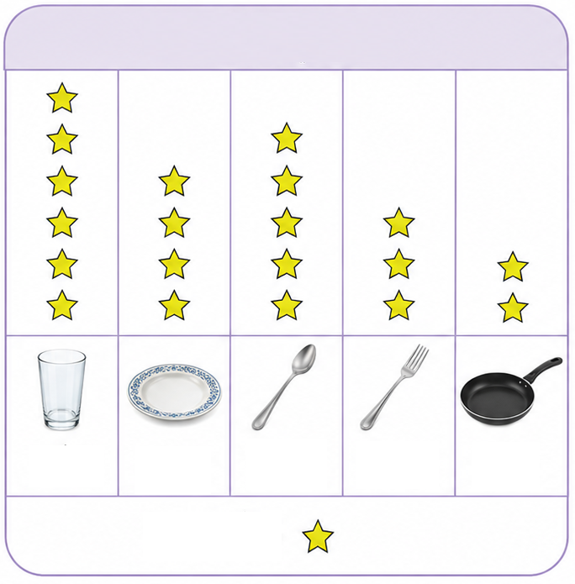
من يقرأ عنوان المبيان والمفتاح ويشرح ما تمثله نجمة واحدة.
أَواني الْمَطْبَخِ
عَدَدُ الشَّوْكاتِ الْمَوْجودَةِ في الْمَطْبَخِ:
...................
عَدَدُ الصُّحونِ الْمَوْجودَةِ في الْمَطْبَخِ: ....................
اَلْآنِيَةُ الَّتي يوجَدُ مِنْها 12 عُنْصُراً في الْمَطْبَخِ هِيَ:
......................
كَأْسٌ
صَحْنٌ
مِلْعَقَةٌ
شَوْكَةٌ
مِقْلاةٌ
تُمَثِّلُ عُنْصُرَيْنِ

Slide 43
اكتبوا على الألواح عدد الشوكات الموجودة في المطبخ.
أَواني الْمَطْبَخِ
عَدَدُ الشَّوْكاتِ الْمَوْجودَةِ في الْمَطْبَخِ:
...................
عَدَدُ الصُّحونِ الْمَوْجودَةِ في الْمَطْبَخِ: ....................
اَلْآنِيَةُ الَّتي يوجَدُ مِنْها 12 عُنْصُراً في الْمَطْبَخِ هِيَ:
......................
كَأْسٌ
صَحْنٌ
مِلْعَقَةٌ
شَوْكَةٌ
مِقْلاةٌ
تُمَثِّلُ عُنْصُرَيْنِ

Slide 44
ارفعوا الألواح.

Slide 45
صححوا. من يشرح لنا كيف توصل إلى الجواب؟
أَواني الْمَطْبَخِ
عَدَدُ الشَّوْكاتِ الْمَوْجودَةِ في الْمَطْبَخِ:
6
عَدَدُ الصُّحونِ الْمَوْجودَةِ في الْمَطْبَخِ: ....................
اَلْآنِيَةُ الَّتي يوجَدُ مِنْها 12 عُنْصُراً في الْمَطْبَخِ هِيَ:
......................
كَأْسٌ
صَحْنٌ
مِلْعَقَةٌ
شَوْكَةٌ
مِقْلاةٌ
تُمَثِّلُ عُنْصُرَيْنِ

Slide 46
اكتبوا على الألواح عدد الصحون الموجودة في المطبخ.
أَواني الْمَطْبَخِ
عَدَدُ الشَّوْكاتِ الْمَوْجودَةِ في الْمَطْبَخِ:
6
عَدَدُ الصُّحونِ الْمَوْجودَةِ في الْمَطْبَخِ: ....................
اَلْآنِيَةُ الَّتي يوجَدُ مِنْها 12 عُنْصُراً في الْمَطْبَخِ هِيَ:
......................
كَأْسٌ
صَحْنٌ
مِلْعَقَةٌ
شَوْكَةٌ
مِقْلاةٌ
تُمَثِّلُ عُنْصُرَيْنِ

Slide 47
ارفعوا الألواح.

Slide 48
صححوا. من يشرح لنا كيف توصل إلى الجواب؟
أَواني الْمَطْبَخِ
عَدَدُ الشَّوْكاتِ الْمَوْجودَةِ في الْمَطْبَخِ:
6
عَدَدُ الصُّحونِ الْمَوْجودَةِ في الْمَطْبَخِ:
8
اَلْآنِيَةُ الَّتي يوجَدُ مِنْها 12 عُنْصُراً في الْمَطْبَخِ هِيَ:
......................
كَأْسٌ
صَحْنٌ
مِلْعَقَةٌ
شَوْكَةٌ
مِقْلاةٌ
تُمَثِّلُ عُنْصُرَيْنِ

Slide 49
اكتبوا على الألواح اسم الآنية التي يوجد منها 12 عنصرا في المطبخ.
أَواني الْمَطْبَخِ
عَدَدُ الشَّوْكاتِ الْمَوْجودَةِ في الْمَطْبَخِ:
6
عَدَدُ الصُّحونِ الْمَوْجودَةِ في الْمَطْبَخِ:
8
اَلْآنِيَةُ الَّتي يوجَدُ مِنْها 12 عُنْصُراً في الْمَطْبَخِ هِيَ:
......................
كَأْسٌ
صَحْنٌ
مِلْعَقَةٌ
شَوْكَةٌ
مِقْلاةٌ
تُمَثِّلُ عُنْصُرَيْنِ

Slide 50
ارفعوا الألواح.

Slide 51
صححوا. من يشرح لنا كيف توصل إلى الجواب؟
أَواني الْمَطْبَخِ
عَدَدُ الشَّوْكاتِ الْمَوْجودَةِ في الْمَطْبَخِ:
6
عَدَدُ الصُّحونِ الْمَوْجودَةِ في الْمَطْبَخِ:
8
اَلْآنِيَةُ الَّتي يوجَدُ مِنْها 12 عُنْصُراً في الْمَطْبَخِ هِيَ:
كَأْسٌ
كَأْسٌ
صَحْنٌ
مِلْعَقَةٌ
شَوْكَةٌ
مِقْلاةٌ
تُمَثِّلُ عُنْصُرَيْنِ

Slide 52
(ة)خاص بالأستاذ
ممارسة موجهة
3
النشاط 1
النشاط 2
النشاط 3

Slide 53
الآن خذوا كراساتكم الصفحة 135

Slide 54

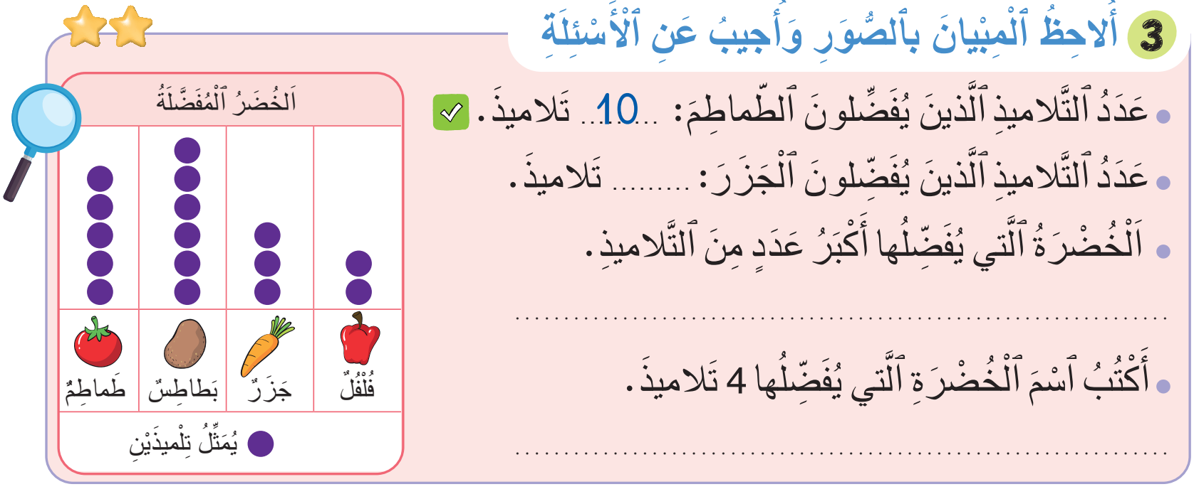
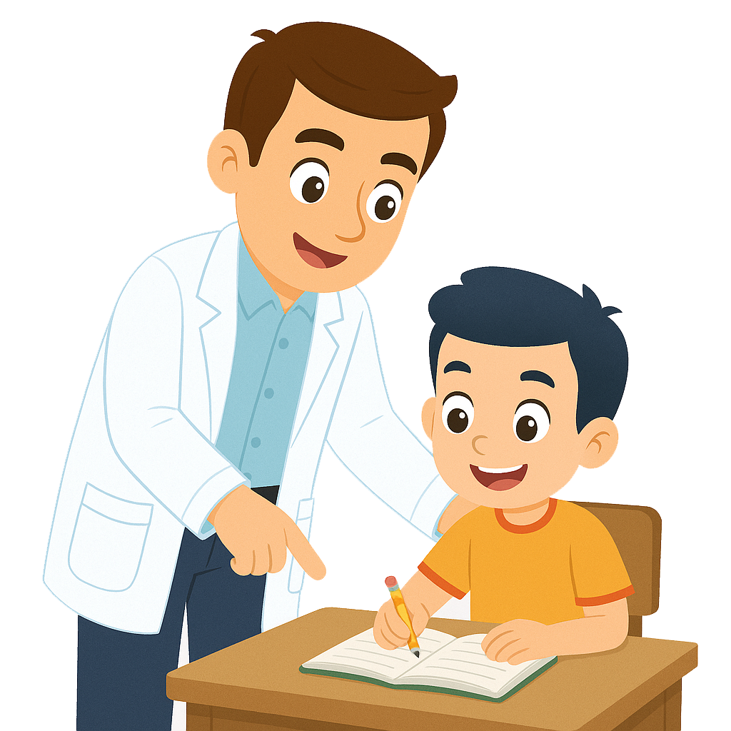
لديكم 5 دقائق لإنجاز هذا النشاط، سأمر بين الصفوف لمساعدتكم.
5

Slide 55

الآن؛ ستشتغلون في ثنائيات
كل واحد يقارن إنجازه مع زميله. تأكدوا أنكم اتبعتم الخطوات بشكل سليم.
لِنَتَذَكَّرْ

Slide 56

صححوا. لديكم دقيقة
1
6
اَلْبَطاطِسُ
اَلْفُلْفَلُ

Slide 57
(ة)خاص بالأستاذ
ممارسة مستقلة
4
أنجز بمفردي

Slide 58
على الصفحة 135 أنجزوا النشاط رقم 4 لديكم 6 دقائق.
سأمر بين الصفوف لأقدم المساعدة إليكم وأدون ملاحظاتي في كراساتكم.
6

Slide 59
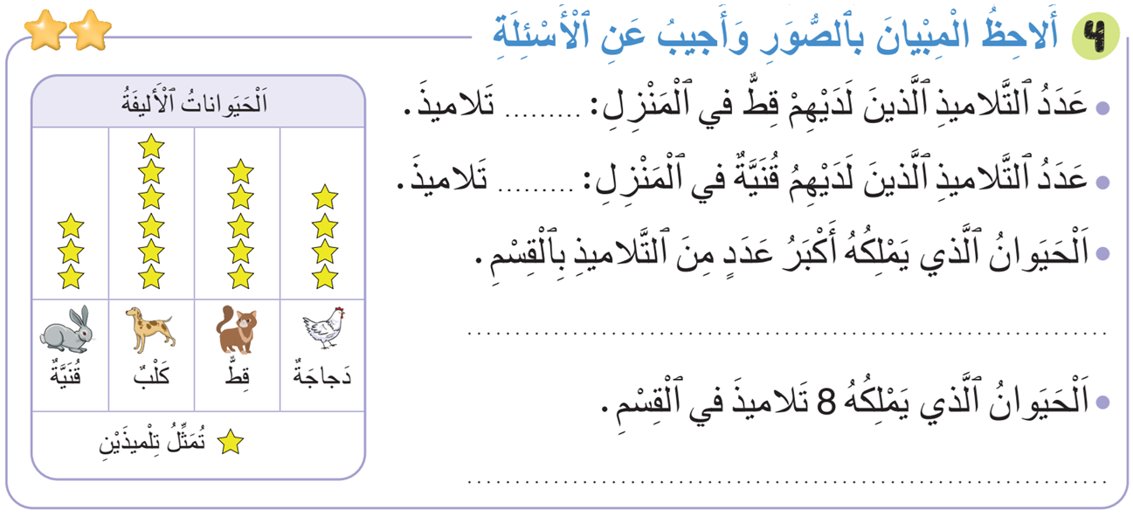
صححوا. لديكم دقيقة
1
10
6
اَلْكَلْبُ
اَلدَّجاجَةُ

Slide 60
(ة)خاص بالأستاذ
اختتام الدرس
5

Slide 61
انتبهوا جيدا! أكملوا في المنزل الأنشطة التي لم نقم بإنجازها في الصفحتين 134 و 135

Slide 62
إلى اللقاء. في الحصة القادمة، سنقوم بتصحيح الأنشطة المنجزة في المنزل.

Slide 63

(ة)خاص بالأستاذ
بناء على إنجازات المتعلمين خلال الممارسة المستقلة
ما تقديرك لنسبة التحكم في هدف الدرس؟
تسجل النسبة على صفحة اليوم من مذكرة الأستاذ.

